Slide 1
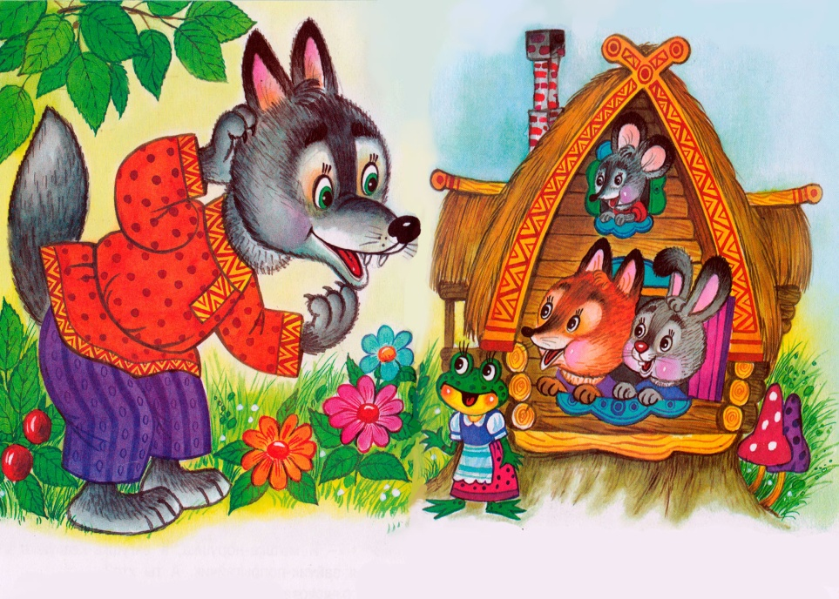
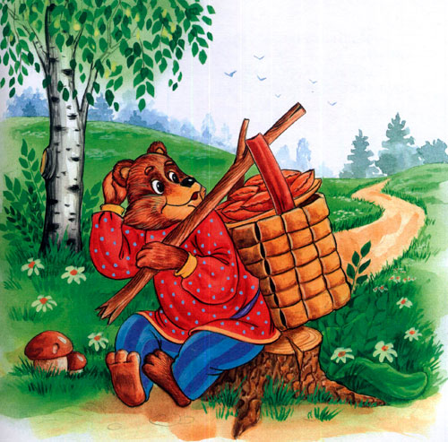
МБДОУ ДС №2 «Крепыш» г. Кузнецка Проект мини- музей «Наши сказки» в группе раннего возраста №3 «Солнышко»
Презентацию подготовили:
Николаева Н.В
Уланова ГВ
г. Кузнецк, 2024

Slide 2
Наш мини-музей

Slide 3
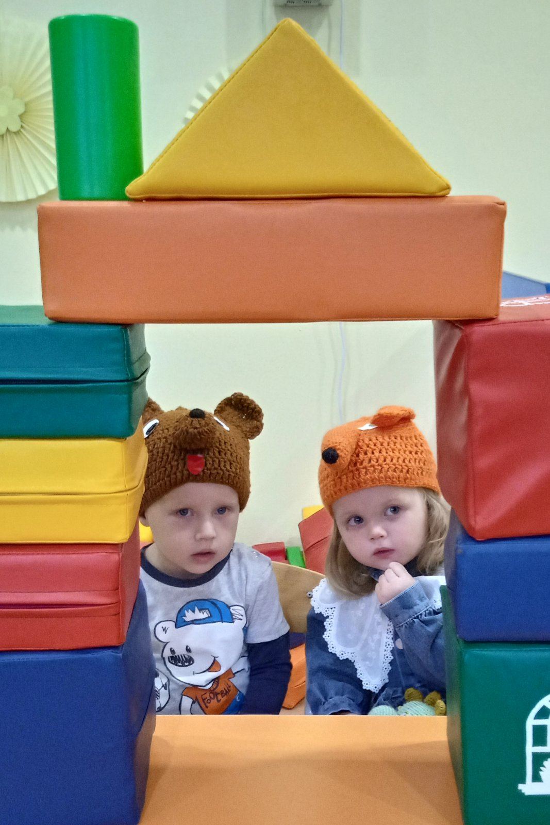
Вид проекта : познавательно- творческий, игровой
Участники проекта: дети раннего возраста, воспитатели, родители.
Продолжительность проекта : среднесрочный (ноябрь-февраль)

Slide 4
Актуальность
Взрослые иногда не дооценивают роль сказки в формировании личности и развитии ребенка. В современном обществе русские народные сказки отходят на второй план и заменяются обучающей литературой ,познавательными энциклопедиями и мультфильмами.
В действительности дошкольный возраст – это возраст сказки. Со сказки начинается знакомство малыша с миром литературы, человеческих взаимоотношений и со всем окружающим миром в целом. Сказка пробуждает все доброе,что есть в душе малыша, формирует нравственные ценности и любовь к чтению, учит правильному общению, развивает эмоциональную сферу и речь.
Таким образом,чтобы сформировать устойчивый интерес у детей к русским народным сказкам , а педагогическую работу по данной теме сделать более системной и целенаправленной , было решено выбрать именно данную тему «Наши сказки».

Slide 5
Цель: приобщать детей к устному народному творчеству по средствам русских народных сказок и различных видов деятельности.
Задачи:
1Способствовать формированию у детей интереса к сказкам, к рассматриванию иллюстраций.
2.Познакомить детей с разными видами театральной деятельности.
3 Развивать познавательные способности детей, любознательность, память., воображение творческие способности,.
4 Способствовать развитию речи и расширению словаря словаря
5. Развивать эмоциональную отзывчивость, доброжелательность.
6.Вызывать желание участвовать в играх с настольным театром, в играх – инсценировках и др
7.Привлечь родителей к активному участию в проекте.

Slide 6
Ожидаемые конечные результаты:
Будет сформирован интерес к устному народному творчеству - сказкам.
Обогащение словарного запаса
Развитие у детей творческих способностей, познавательной активности, коммуникативных навыков.
Дети познакомятся со сказками , научатся распознавать сказочных героев по иллюстрациям.
Малыши с удовольствием откликаются на показ театрализованной деятельности, принимают участие в инсценировках .
Родители уделяют больше внимания развитию своего ребенка , принимают активное участие в жизни группы .

Slide 7
Ресурсное обеспечение:
Материально-техническое:
Игровая комната,диски со сказками, магнитофон,фотоаппарат,различные виды театра:
Настольные театры: « Колобок»(конусный), «Теремок»( игрушки), «Репка» (силуэтный), «Маша и медведь», «Репка» (театр конструктор из мягкого пластика). Декорации к настольному театру.
Театр на ложках «Колобок»
Пальчиковый театр (набор сказочных героев зверят)
Театр на магнитах « Волк и козлята», « Теремок»
Сказки на липучках :« Репка», «Теремок», «Колобок»
Кукольный театр :«Колобок», « Снегурушка и лиса», (Ширма)
Театр перчаток «Теремок».
Дидактические игры: «Сложи целое. Сказка», «Расскажи сказку .Алгоритм», «Угадай сказку», пазлы по сказкам.
Элементы костюмов, маски шапочки, маски для драматизации.
Игрушки для обыгрывания( Маша, петушок, колобок)

Slide 8
Информационно- методическое:
Подбор литературы по теме , информация интернета
Книги, сюжетные картинки, иллюстрации к сказкам
Раскраски по мотивам сказок
Консультации для родителей
Оформление мини- музея
Все экспонаты собраны в соответствии с возрастом детей.
Коллекция мини- музея располагается в доступном для детей месте.
Мини- музей состоит из двух разделов: книги «волшебные сказки», театр.
Методические принципы организации мини- музея:
Деятельность(как способность познания);
Вариативность( возможность самовыражения через право выбора);
Креативность( поощрять и провоцировать творческую деятельность;
Сменяемость экспонатов;

Slide 9
Интеграция образовательных областей:
Познавательное развитие, речевое развитие,художественно- эстетическое развитие, социально-коммуникативное развитие, физическое развитие
Совместная деятельность с детьми:
Дидактические игры
Театрализованная деятельность
Этюды на эмоции
Развлечение с фольклорной тематикой
Использование экспонатов музея на занятиях.при организации режимных моментов, в ходе праздников и развлечений.
Познавательно-исследовательская деятельность
Русские народные игры
Вечера сказок
Тематические дни

Slide 10
Календарный план мероприятий
Ноябрь(1.11.24- 15.11.24)( Курочка Ряба)
Рассказывание сказки воспитателем
Рассматривание иллюстраций
Пальчиковая игра « Курочка Ряба»
Д/и «Сложи картинку»
Игр/упр « Мое настроение»-этюды
И/упр «Выложи сказку»
Самостоятельное рассказывание сказки детьми
Шумовой театр
Инсценировка сказки
Под /игра «Вышла курочка гулять»

Slide 11
Ноябрь (18.11.24-29.11.24) «Репка»
Чтение сказки
Рассматривание иллюстраций
Беседа « Домашние животные»
И/упр «Угадай на вкус овощ»
Дид/игра «Кто за кем?»
Игр/упр « Пройди как...» (кошечка,собачка,мышка)
Игр/упр «Кто как кричит»
Динамическая пауза «Посадили репку в огороде»
Под/игра «Мыши водят хоровод»
Пальчиковые игры « Репка» ,«Кошка», « Вот кулак»
Рисование «Репка»
Игра «Сказка на липучка»
Настольный театр «Репка»
Инсценировка сказки
Раскраски на тему «Репка»
Создание мини-музея, знакомство с правилами поведения(Бережное отношение к экспонатам музея, поиграл – положи на место, играть вместе –весело)

Slide 12
Декабрь (2.12.24-13.12.24)Теремок
чтение сказки
Рассматривание иллюстраций
Просмотр мультфильма
Дид/и «Сложи картинку»
Дид/упр « Выложи сказку»-последовательность
И/упр «Расставь животных по росту»
Пальчиковый театр-разыгрывание отдельных диалогов
Коллективное конструирование Теремка
Конструирование мебель для теремка
Раскраски по сказке
Показ настольного театра
Показ магнитного театра совместно с детьми
Дид/упр «Скажи как ..»( герои сказки)
Дид/упр на имитацию движений героев сказки
Инсценировка сказки

Slide 13
Декабрь (16.12.24-27.12.24)
Чтение сказки «Снегурушка и лиса»(в обработке А. Толстого)
Рассматривание иллюстраций
Д/и «Сложи картинку»
Рассуждалки « Сможет ли Снегурушка из снега жить у нас в музее»
Прослушивание грамзаписи
И/упр « Скажи как, лисичка..(волк,медведь-интонационная выразительность
И/упр « Выложи сказку»
И/упр « Изобрази животного»
-беседа «Животные леса»
Просмотр кукольного театра « Снегурушка и лиса»
Вечер сказок

Slide 14
Январь . Заюшкина избушка
Занятия .Рисование. Тема:Петушок
Занятия .Лепка «Окошко для домика петушка»
Чтение сказки
Рассматривание иллюстраций
Прослушивание грамзаписи
Просмотр кукольного театра
Дид/игра «Сложи картинку»
Под\игра «Зайка серенький сидит», «Лиса и зайцы»
Настольный театр
Игр/упр «Изобрази животного»
Игр/упр « Скажи, как герои сказки»-
Дид/упр « Выложи сказку»
Этюды на эмоции
Конструирование –дорожка для зайчика, домик для зайчика
Разыгрывание отдельных диалогов

Slide 15
Февраль (с 3 .02.25- 14.02.25
Чтение сказки «Колобок»
Рассматривание иллюстраций
Беседа по сказке с элементами пересказа
Дидактические игры : « Сложи картинку», « Выложи сказку», « Отгадай из какой сказки герой»
Рассуждалки « Может ли снежный колобок поселиться у нас в музее»
Пальчиковая игра «Мы лепили колобок»
Просмотр мультфильма
Рисование в совместной деятельности «Колобок катится по дорожке
Познавательно-иследовательская деятельность « Испекем колобков», «Бумажные колобки»
и/упр «Подуй на колобка»
Разыгрывание отдельных диалогов героев (театр на ложках «Колобок»
Настольный т еатр
Под/и «По ровненькой дорожке»
Инсценировка отдельных далогов сказки

Slide 16
Февраль с 17 по 28 .02.25 Козлятки и волк чтение сказки Рассматривание иллюстраций Показ настольного театра Беседа «Дикие и домашние животные» Пальчиковая игра «Коза-дереза» Магнитный театр «Волк и козлята» Конструирование «Домик для козлят» Д/и «Чья песенка», «Из какой сказки герой», «Сложи картинку». Показ настольного театра Развлечение «Вгостях у сказки»

Slide 17
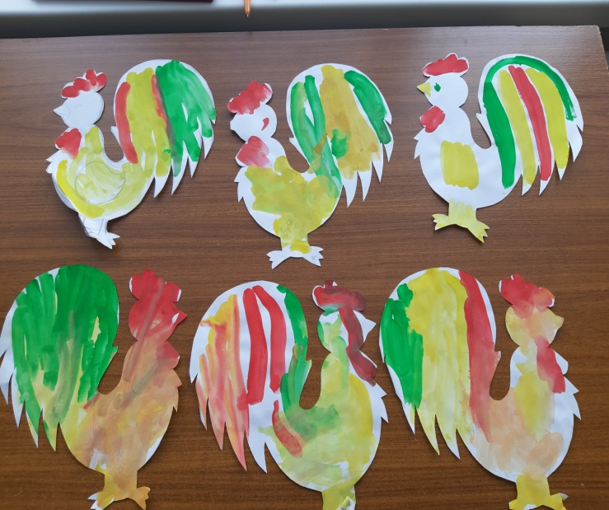
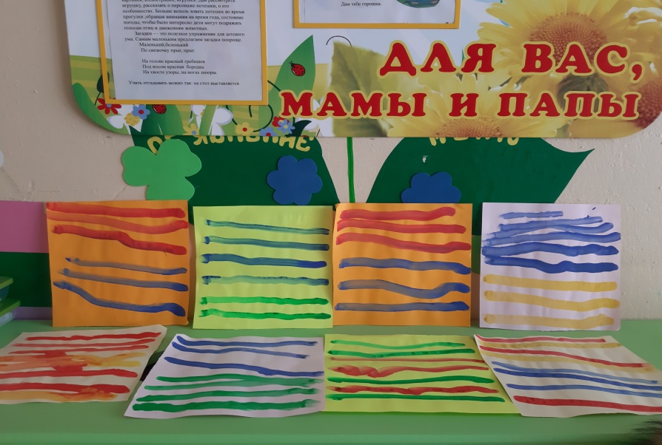
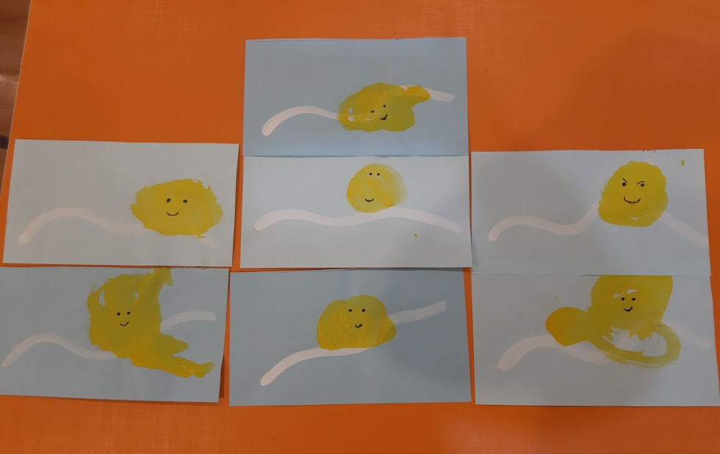
Наше творчество

Slide 18
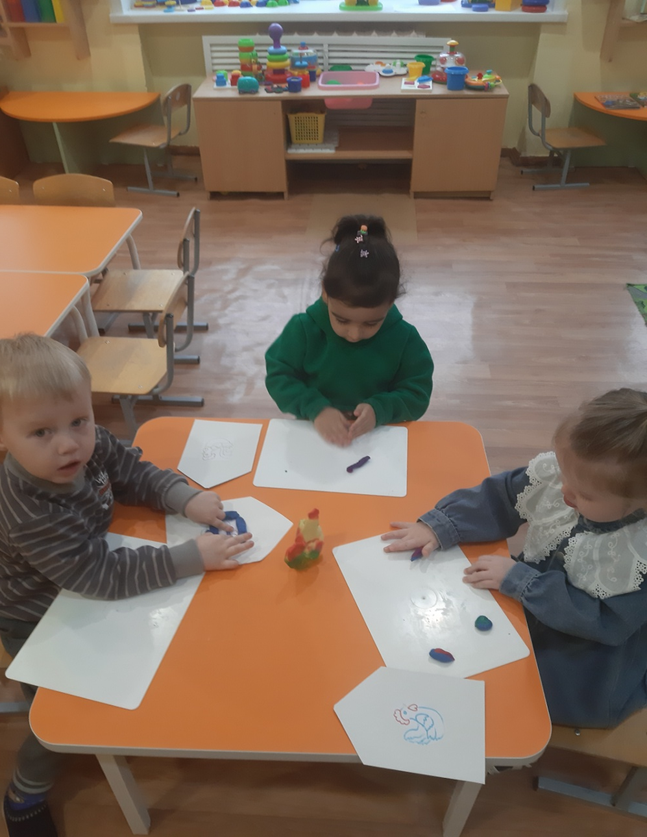
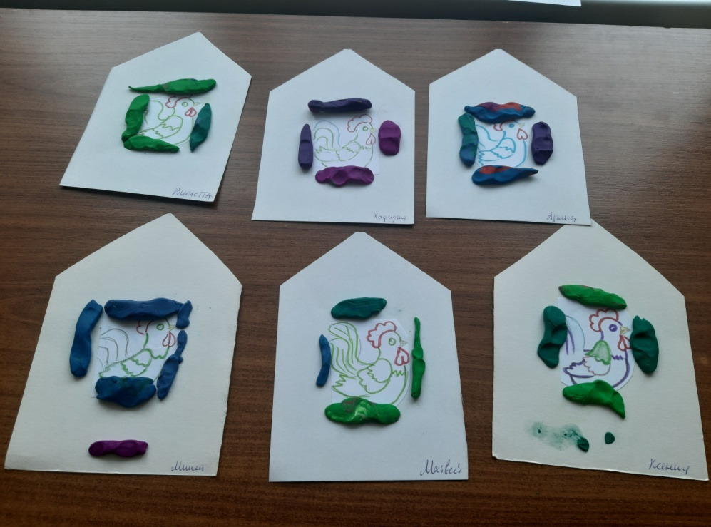

Slide 19
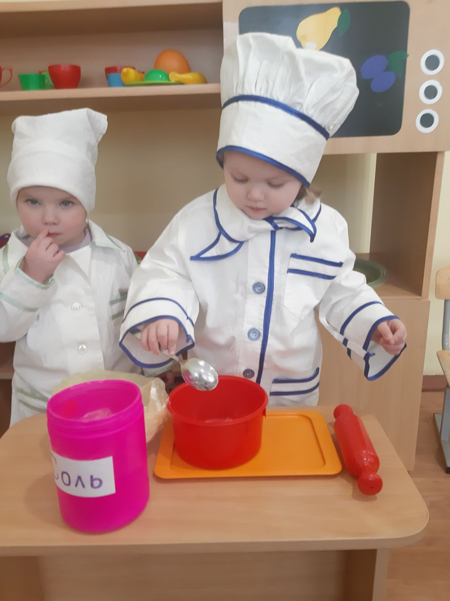
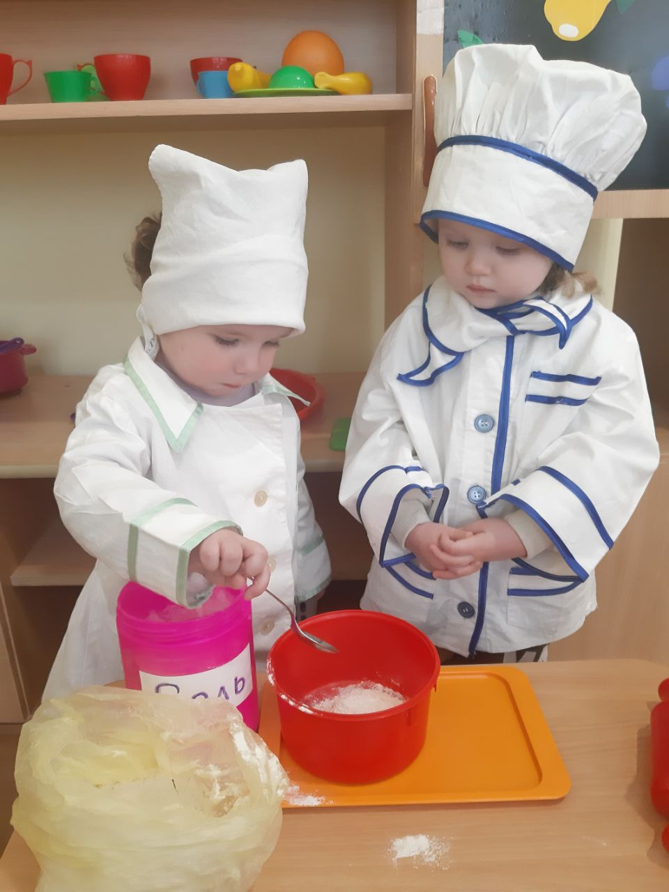
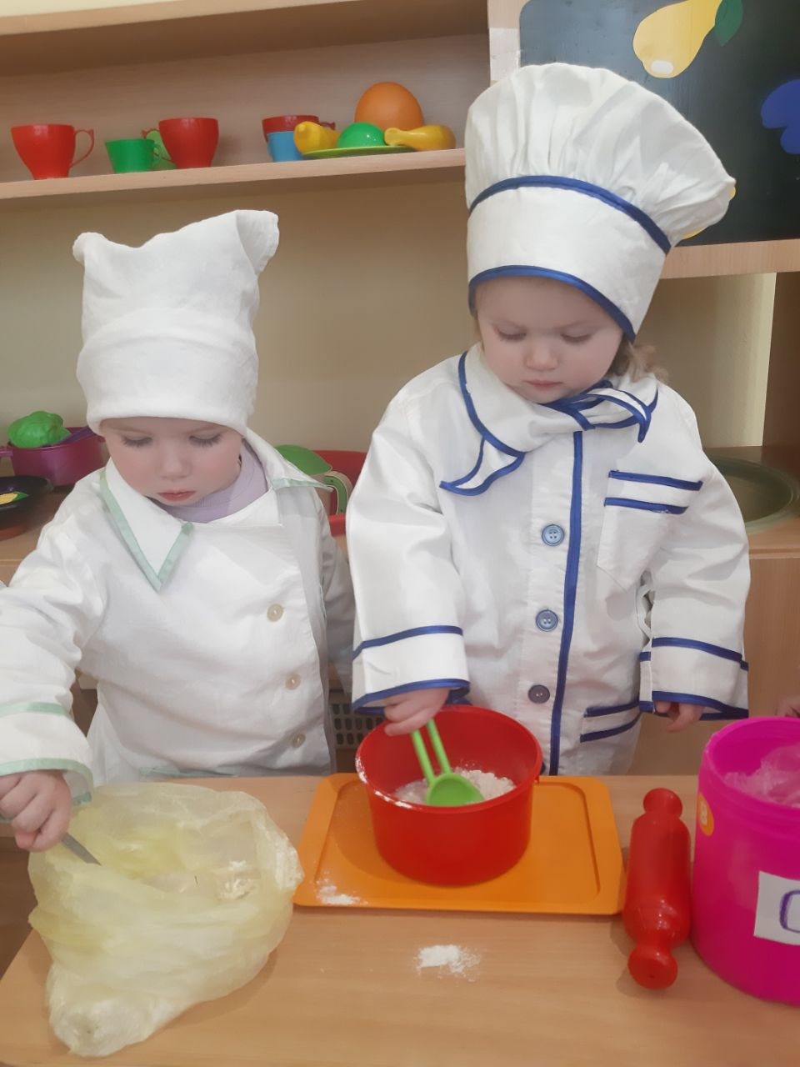
Познавательно-исследовательская деятельность

Slide 20
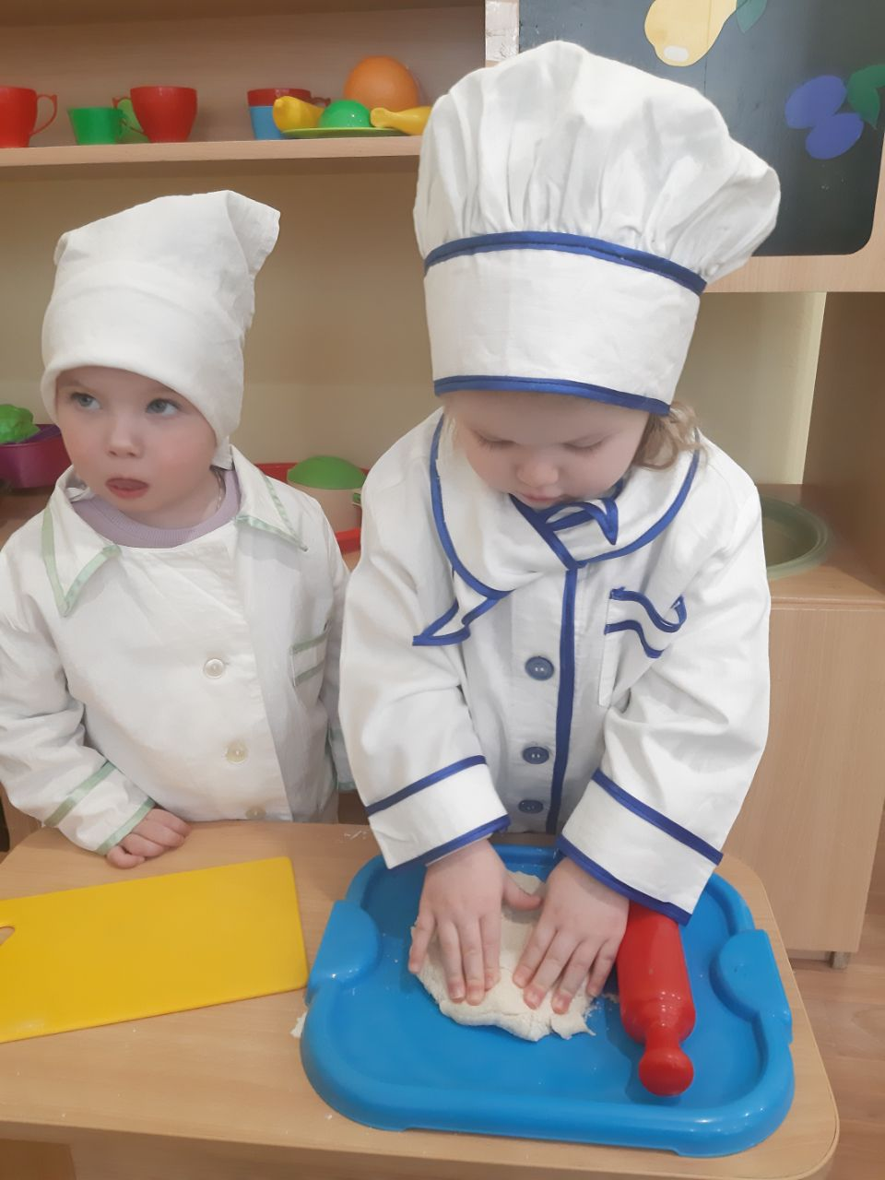
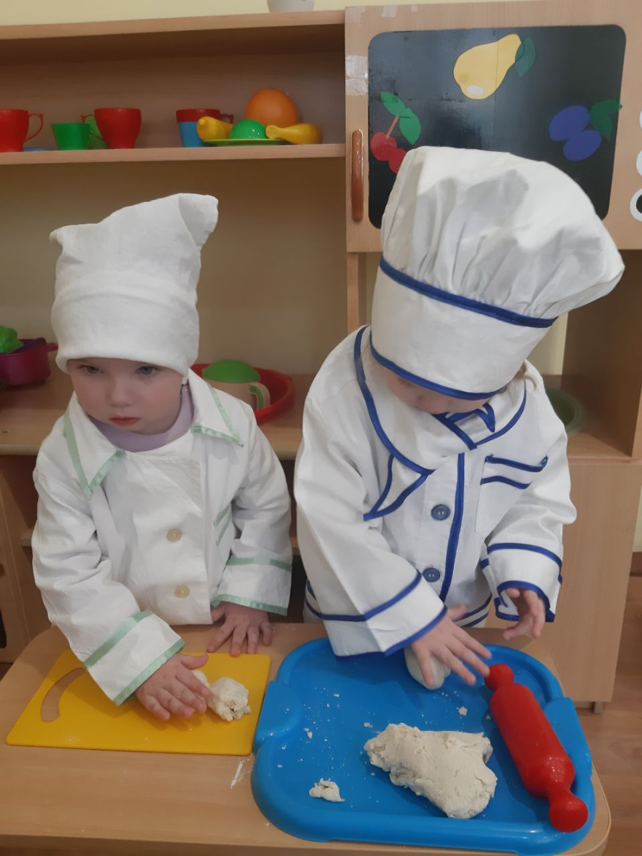
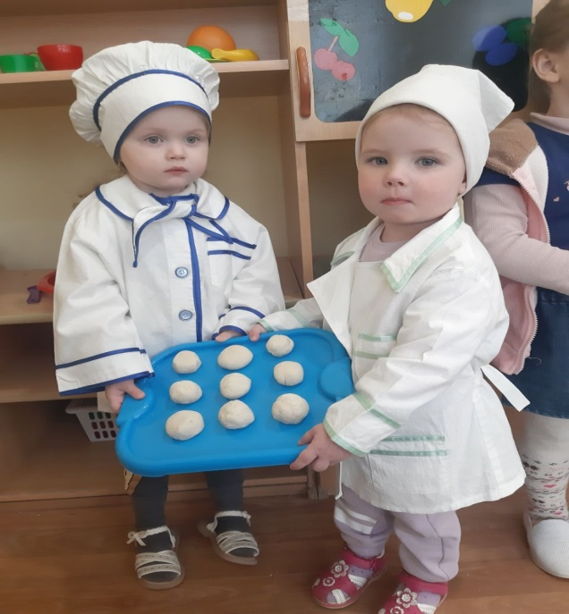
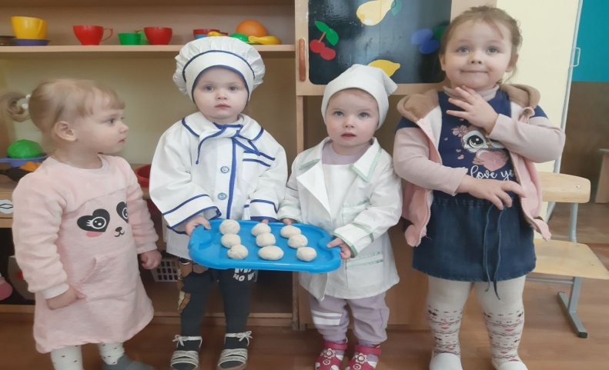
Колобков мы напечем, всех соседей позовем.

Slide 21
Рассматривание иллюстраций к сказкам

Slide 22
Сказка в гости к нам пришла

Slide 23
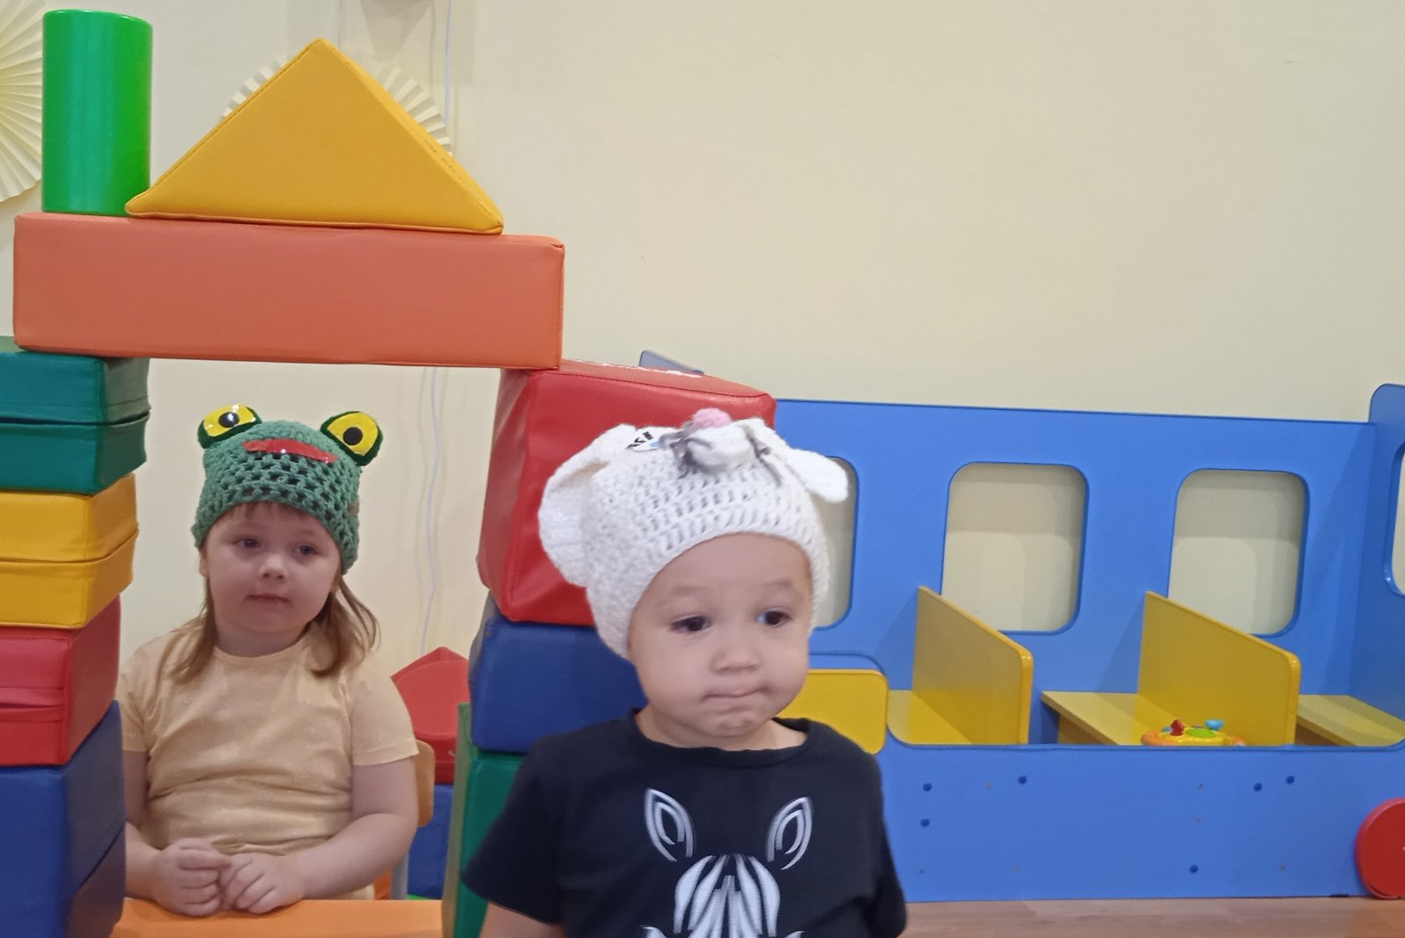
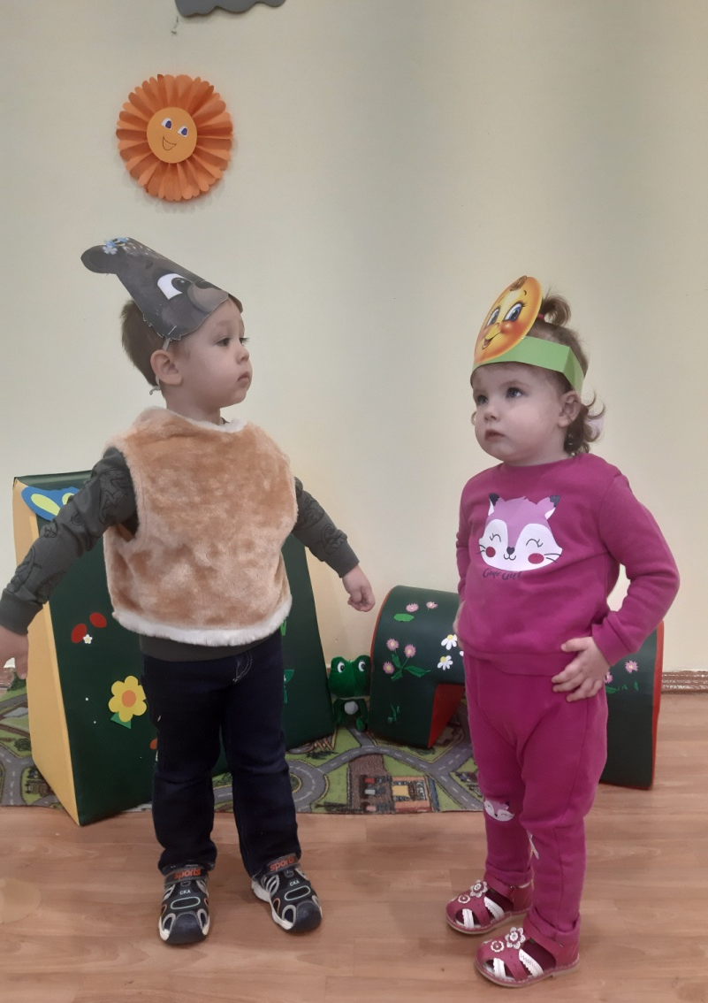
Маленькие артисты

Slide 24
Ну-ка вместе,ну-ка дружно, Репку вытащить нам нужно.

Slide 25
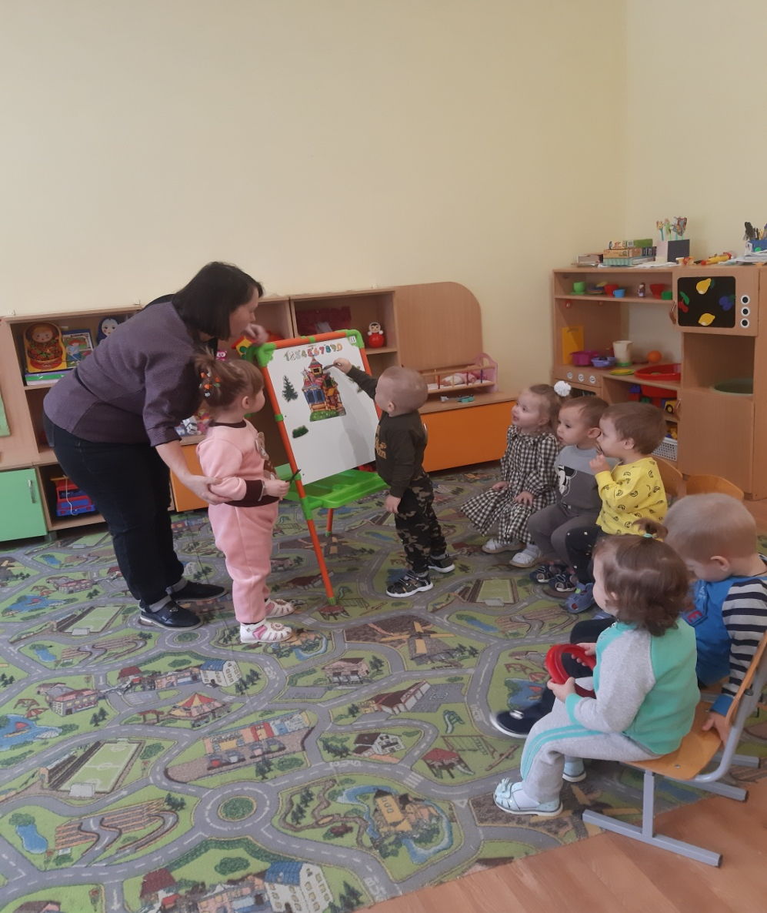
Рассказываем сказки

Slide 26
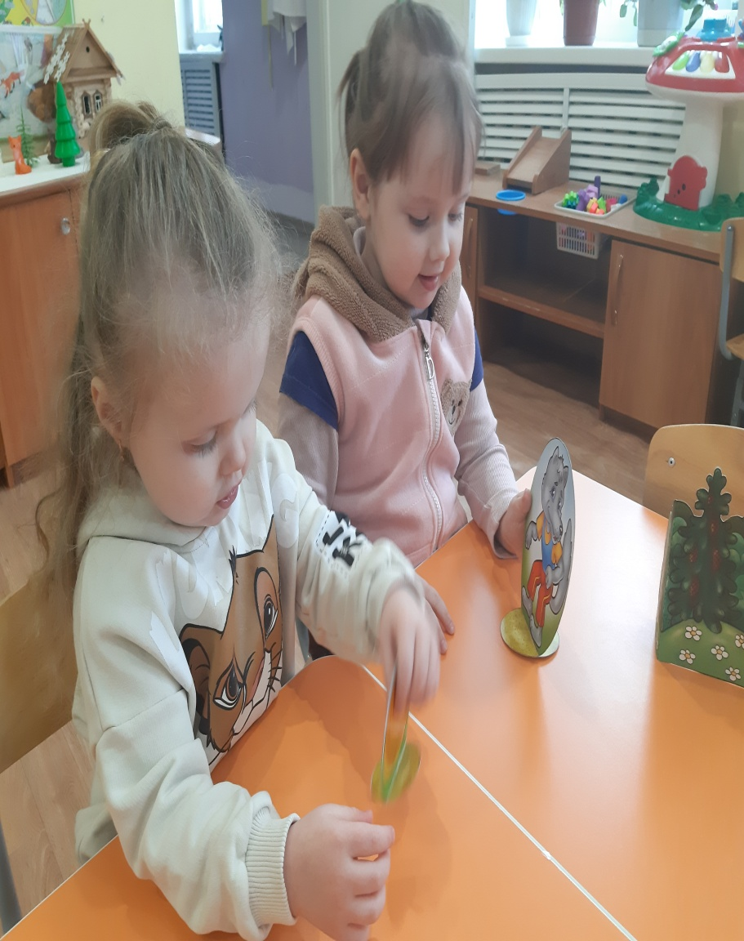
Колобок - румяный бок

Slide 27
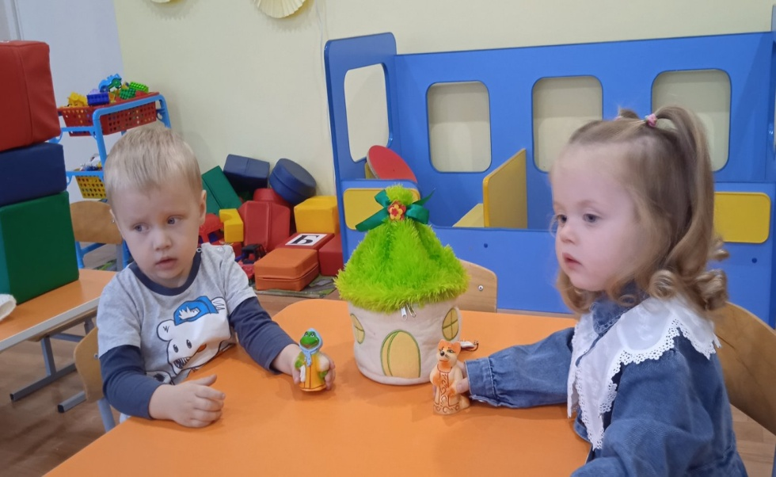
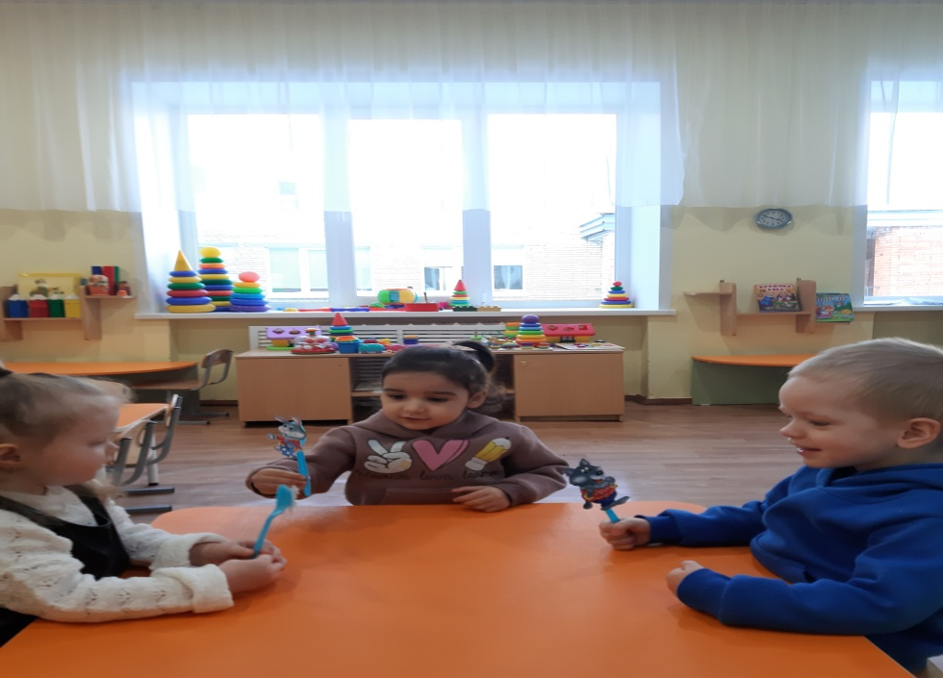
Знакомимся с разными видами театра. Учимся действовать персонажами сказок.

Slide 28
Дидактическая игра «Сложи картинку. Сказка». Цель: формировать умение собирать целое из отдельных частей, развивать зрительное восприятие,внимание,мышление.

Slide 29
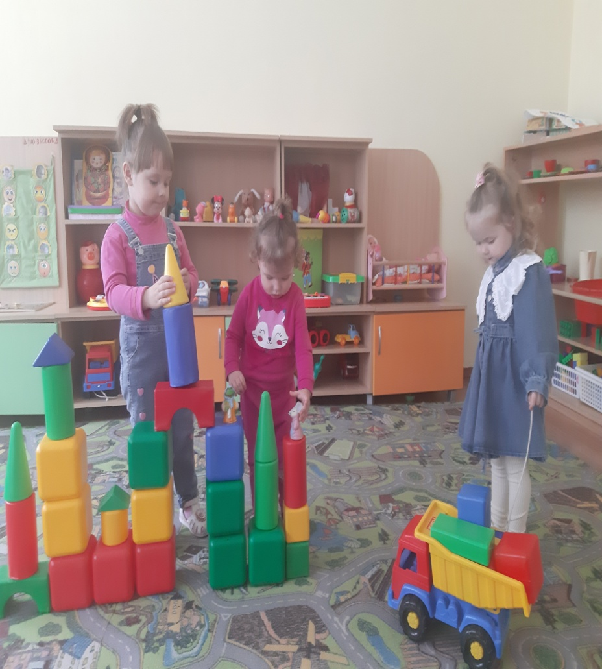
Мебель для теремка Коллективное конструирование

Slide 30
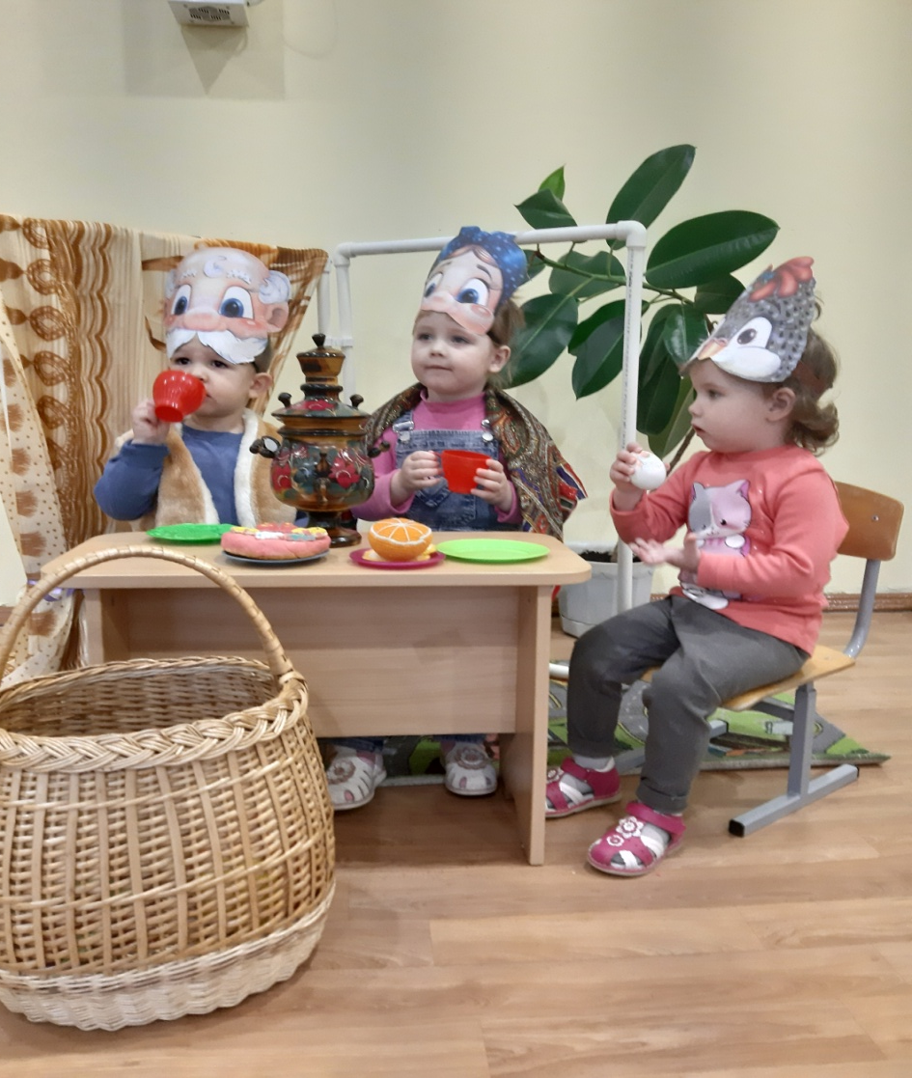
Развлечение «В гостях у сказки»

Slide 31
Выставка рисунков
«Любимые сказки»
Консультации :
«Значении сказок в развитии детей раннего возраста», «Какие книги читать малышам»
Анкетирование :
«Сказка в жизни вашего ребенка»
Взаимодействие
с
родителями
Оформлении папки передвижки, стенда для родителей
Акция
«Подари к книгу»
Совместное развлечение
«В гостях у сказки»
Изготовление
Масок зверят
Фото выставка
«Мы читаем»

Slide 32
Спасибо Настеной мамочке за чудесные шапочки -маски для нашего музея

Slide 33
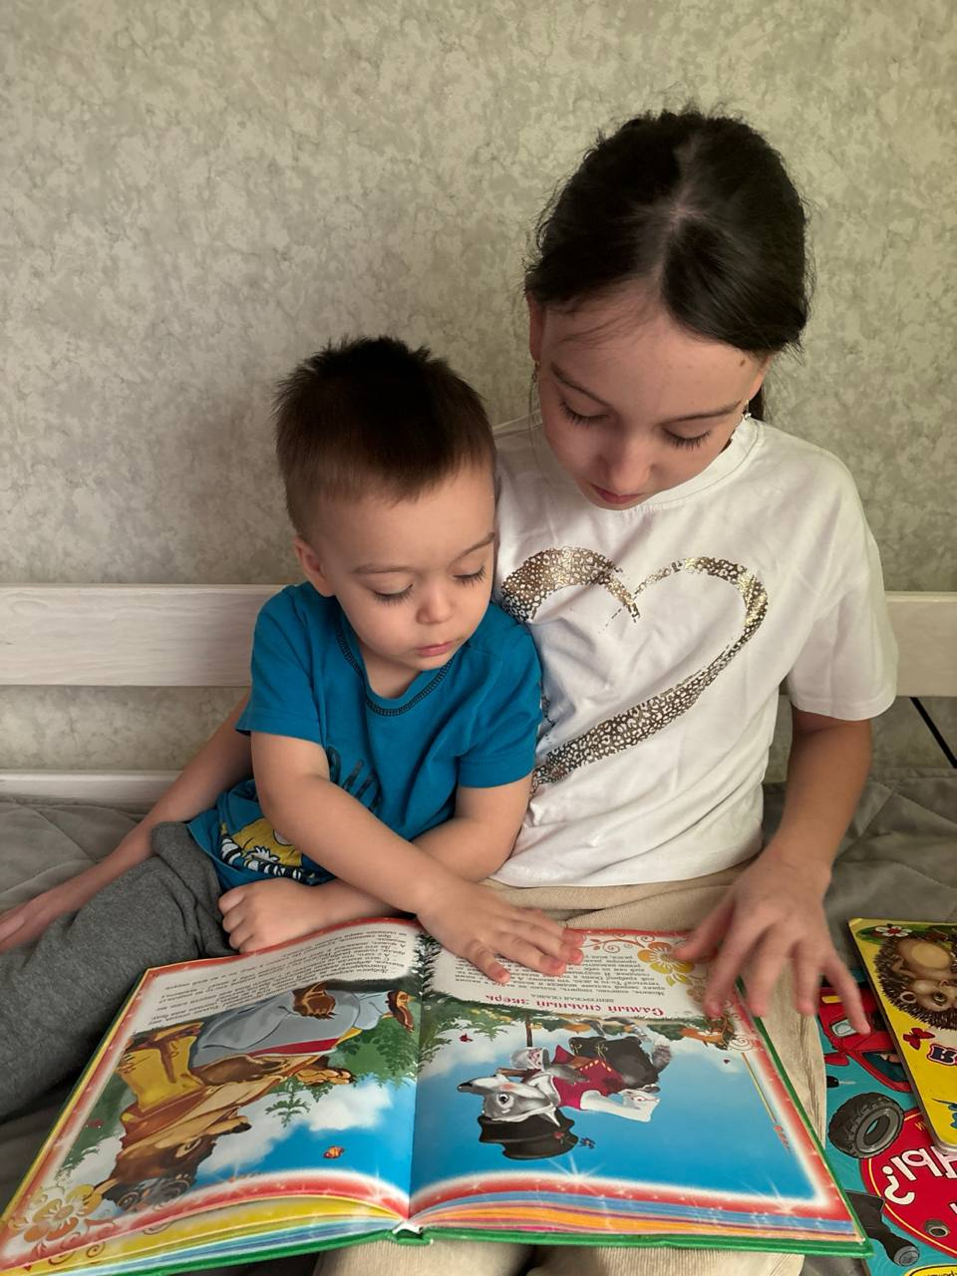
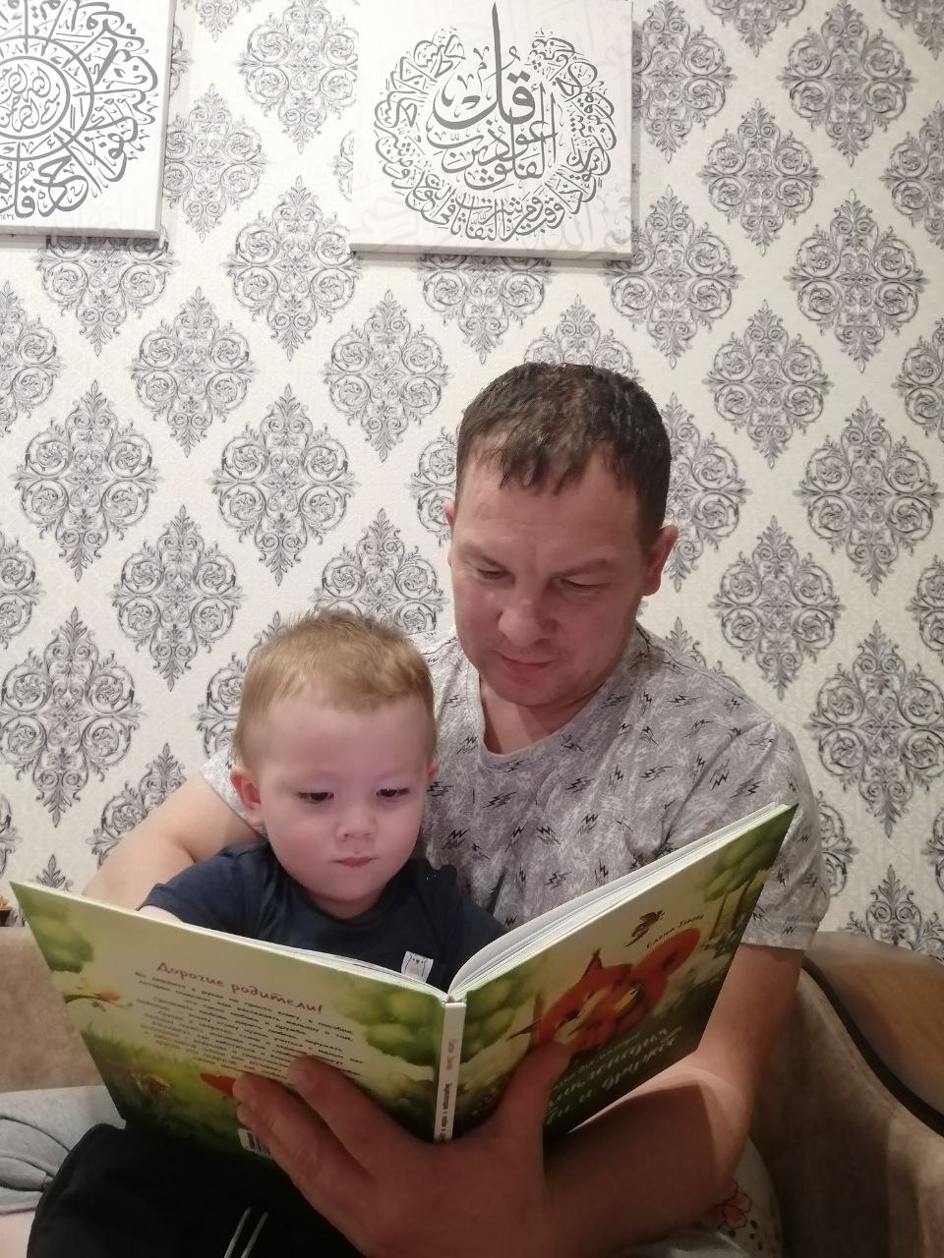
Фотовыставка «Мы читаем»

Slide 34
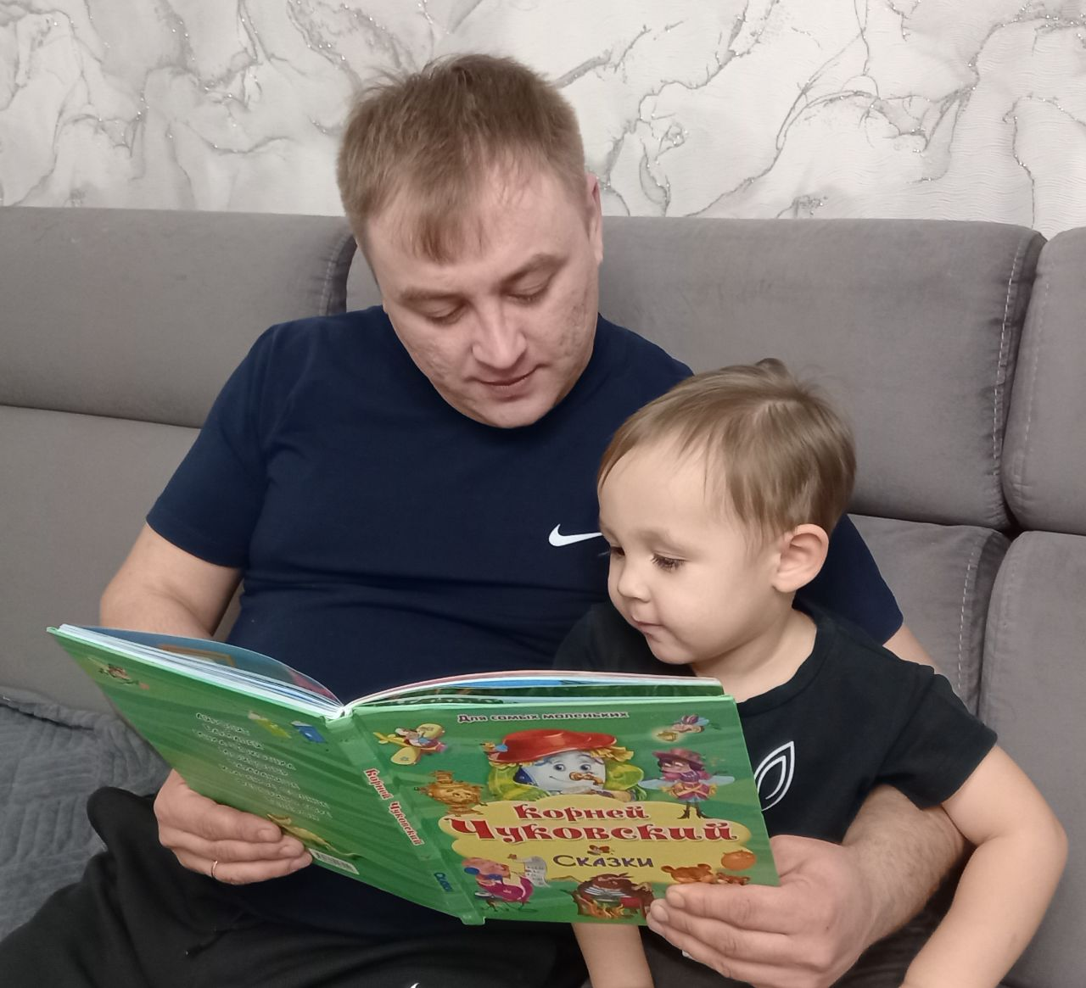
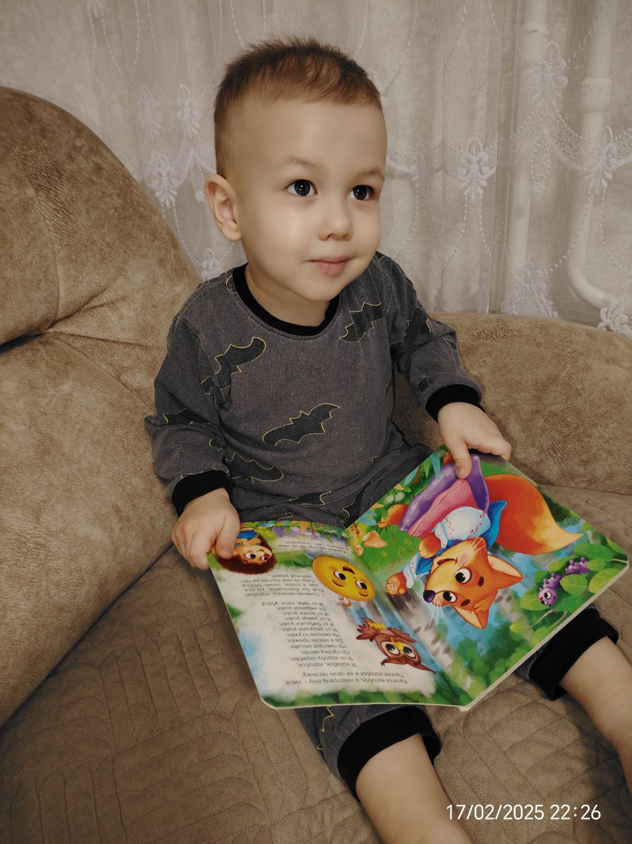
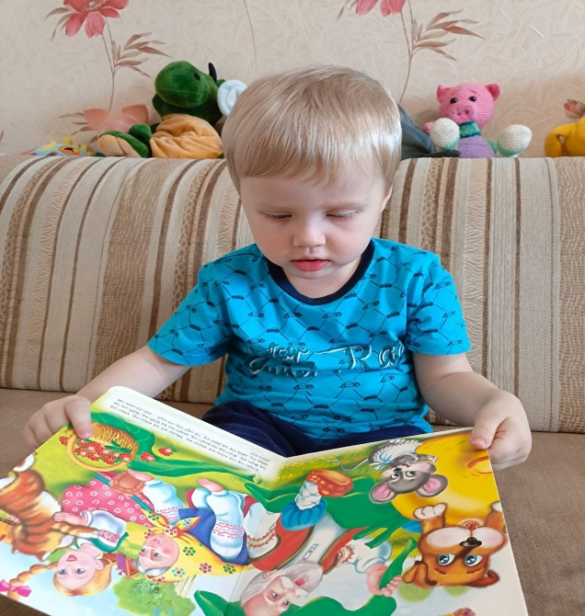

Slide 35
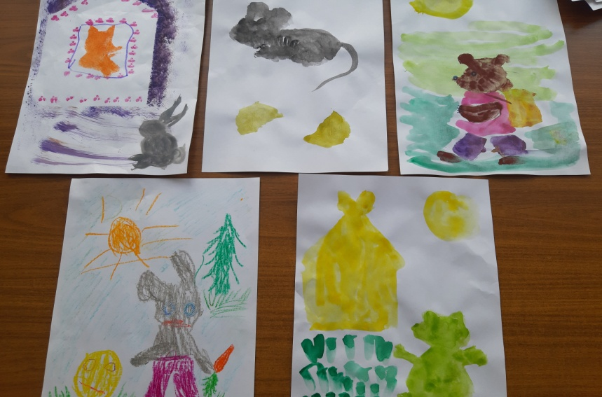
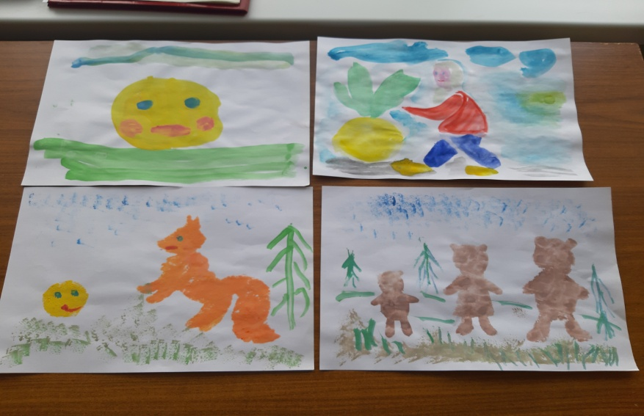
Выставка рисунков « Любимые сказки» (совместные работы родителей с детьми)

Slide 36
Результат проекта:
Детям была близка и интересна тематика проекта, поэтому малыши с удовольствием принимали участие во всех мероприятиях;любят слушать сказки в исполении воспитателей, в удовольствием рассматривают иллюстрациив книгах.
Дети познакомились с разными видами театра, в самостоятельной деятельности пытаются разыгрывать отдельные сценки с помощью игрушек.
Благодаря проекту стеснительные дети стали проявлять себя более активно.
У малышей сформировались элементарные представления о мини- музее,о правилах поведения в нем.

